Slide 1
網站開發技術
期末平時報告
學生:沈芸希
老師:偉大的恩師 龍大大

Slide 2
Agenda
Web programming
網站建置
Html開發技術
CSS開發技術
Javascript開發技術
我的網站:網站架構

Slide 3
Web programming

Slide 6
客戶端網頁程式開發 (Server-side web programming)
客戶端向目標伺服器端發送HTTP請求(request)，伺服器發送封包給客戶端。
目標伺服器等待客戶端的請求，並以一個HTTP回應(response)回復至客戶端
伺服器的封包很容易被攔截
客戶端下載資料到自己的電腦，所以客戶端是可以自行更改網頁內容的

Slide 7
網站建置

Slide 10
XAMPP

Slide 11
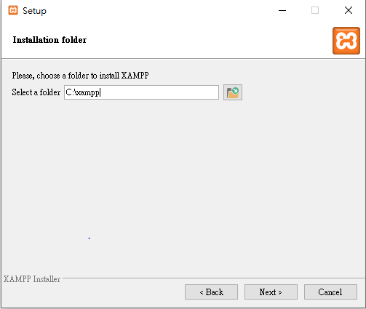
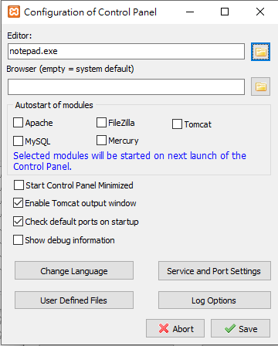
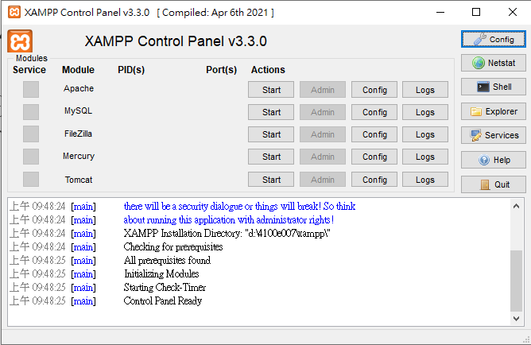
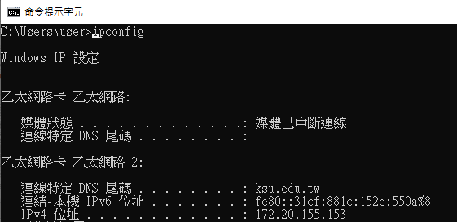

Slide 12
Html開發技術

Slide 13
Links
Image
Tables
Lists
H1
Img

Slide 14
Link

